Slide 1
Tập đọc: Đi học
Tiết 331

Slide 2







KHỞI ĐỘNG

Slide 3



CHIA SẺ

Slide 4
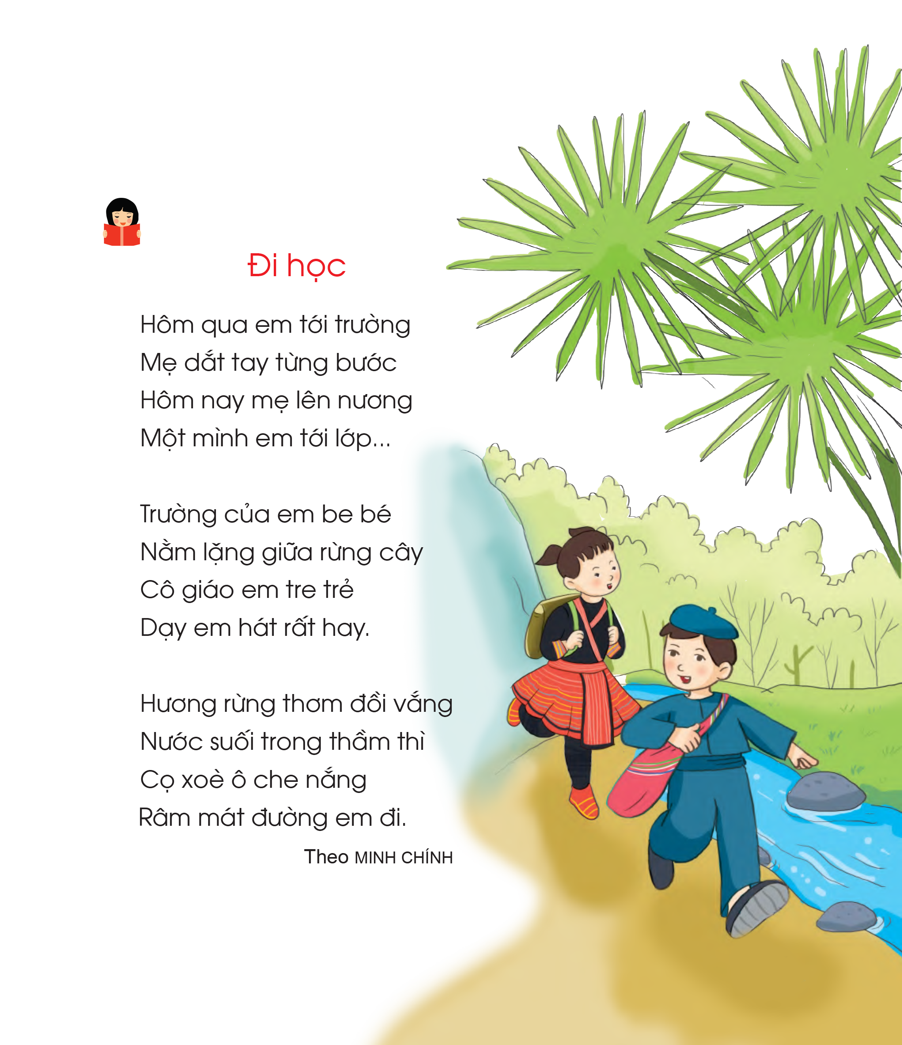



Slide 5


Slide 6


LUYỆN ĐỌC TỪ NGỮ

Slide 7


Luyện đọc từ ngữ
hương rừng
dắt tay
nước suối
nằm lặng
xòe ô

Slide 8







LUYỆN ĐỌC CÂU

Slide 10


LUYỆN ĐỌC ĐOẠN

Slide 12
TÌM HIỂU BÀI ĐỌC

Slide 13


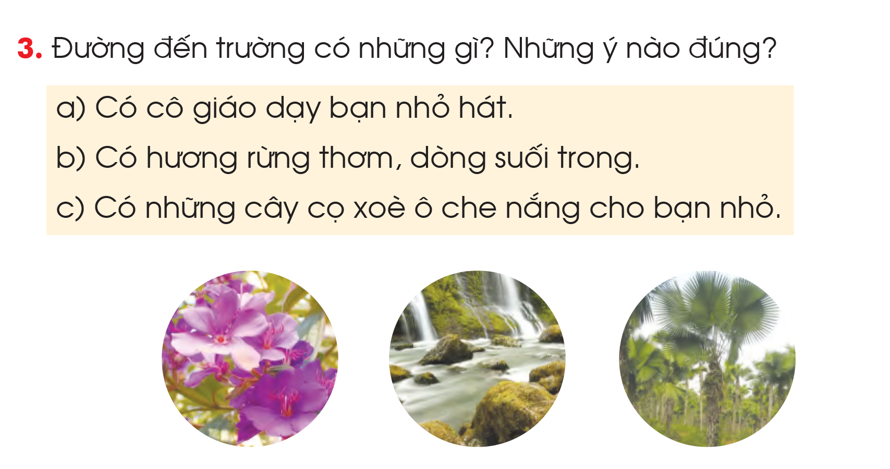



Slide 14


CHƠI TRÒ CHƠI PLICKER

Slide 15


Ý NGHĨA CỦA BÀI THƠ
Bài thơ nói về tình cảm của bạn nhỏ
với mái trường. Bạn yêu con đường
đến trường, yêu bạn bè, yêu thầy cô.

Slide 16
HỌC THUỘC LÒNG

Slide 17


